Slide 1
CHÀO MỪNG CÁC THẦY, CÔ GIÁO ĐẾN DỰ GIỜ LỚP 1B
Môn: Toán
Bài dạy: Luyện tập
Giáo viên: Trần Thị Vinh

Slide 2
VƯỢT CHƯỚNG NGẠI VẬT

Slide 3
HƯỚNG DẪN
- Mỗi chướng ngại vật là một bài toán.
- Trả lời đúng, chúng ta sẽ vượt qua chướng ngại vật.
- Sau khi vượt qua 1 thử thách, nhấn vào ô “Chính xác, mời bạn qua!” để đến với chướng ngại vật tiếp theo.

Slide 5
2 + 6 =
8
?
?
6 + 3 =
9
?
10
8
1 + 7 =
5 + 5 =
?

Slide 6
Chính xác, mời bạn qua!

Slide 7
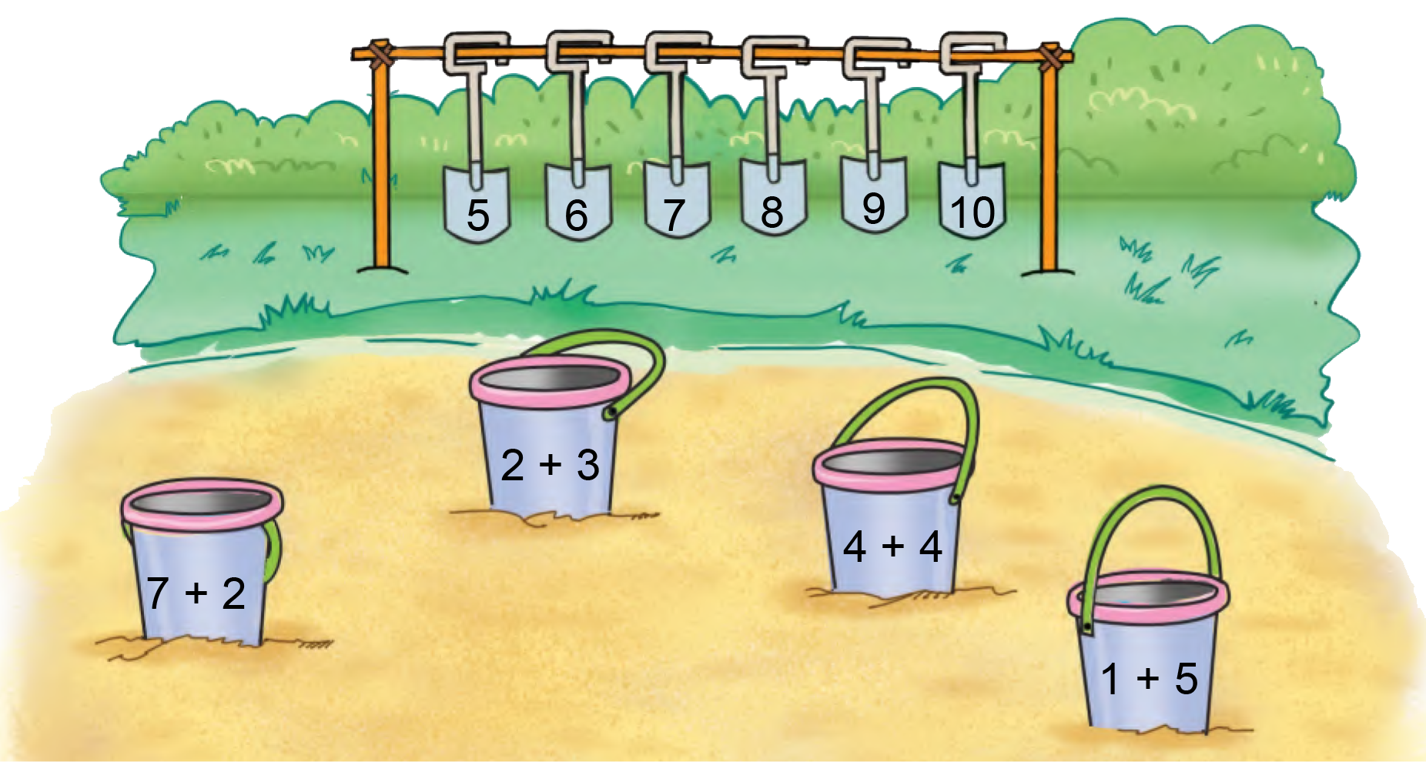
Chọn kết quả đúng với mỗi phép tính:

Slide 8
Chính xác, mời bạn qua!

Slide 11
Tính:
a)
7 + 1
= 8
9 + 1
= 10
6 + 3
= 9
1 + 7
= 8
1 + 9
= 10
3 + 6
= 9
b)
7 + 0
= 7
8 + 0
= 8
10 + 0
= 10
0 + 7
= 7
0 + 8
= 8
0 + 10
= 10

Slide 12
3
Tính:
a)
7 + 1
= 8
9 + 1
= 10
6 + 3
= 9
1 + 7
= 8
1 + 9
= 10
3 + 6
= 9
b)
7 + 0
= 7
8 + 0
= 8
10 + 0
= 10
0 + 7
= 7
0 + 8
= 8
0 + 10
= 10

Slide 13
Chính xác, mời bạn qua!

Slide 14
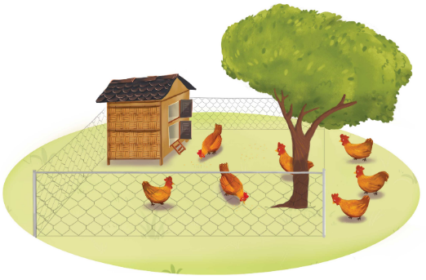
Nêu phép tính thích hợp với mỗi tranh vẽ:
4
a)
b)
/??
?
=
?
/??
?
=
?
?
?
?
?

Slide 15
a)
4
?
3
=
7
+

Slide 16
b)
+
4
9
/??
=
5
?

Slide 17
Kể một số tình huống trong thực tế liên quan đến phép cộng trong phạm vi 6 và phạm vi 10
? ? ?

Slide 18
Chúc mừng bạn đã vượt qua tất cả các chướng ngại vật!

Slide 19
